Slide 1
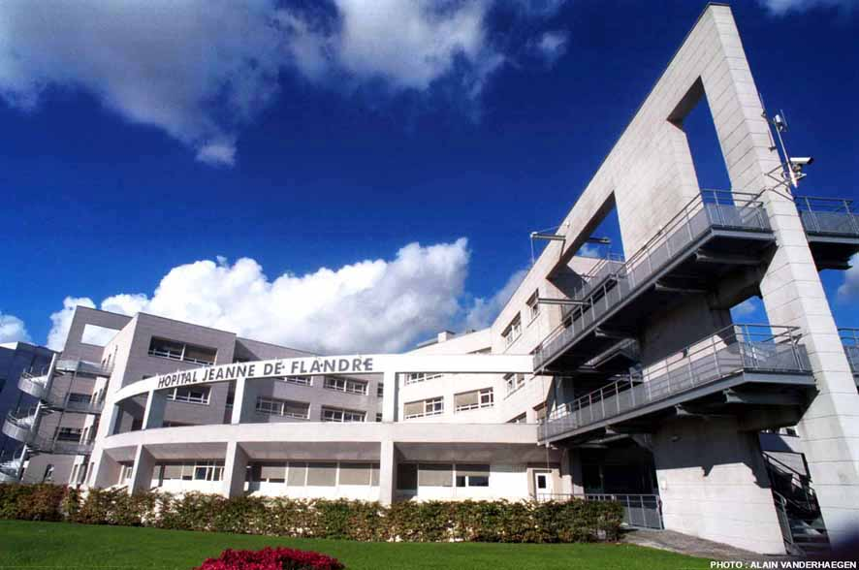
QUAND DEMANDER UNE IRM MAMMAIRE ?
Dr Loïc BOULANGER, Pr Denis VINATIER
Service de chirurgie gynécologique et mammaire
Dr Marion DEWAILLY, Dr Nathalie FAYE
Service d’imagerie de la femme
Hôpital Jeanne de Flandre, CHRU de Lille

Slide 2
IRM mammaire
Excellente VPN, très bonne sensibilité (CIS : 90%, CI : 97%)
Mais ne pas l’utiliser pour n’importe quelle indication car:
Coût, temps d’examen, accès difficile
Mauvaise spécificité : découverte de nombreuses lésions bénignes +++
Difficultés à gérer les incidentalomes +++ :
échographie de 2° look,
surveillance IRM à 4 mois
macrobiopsies sous IRM ( long, équipements spécifiques, dans peu de centres)

Slide 3
IRM mammaire
Jamais un examen de première intention
Nécessité d’une synthèse complète du dossier après l’IRM mammaire (au mieux tous les examens réalisés par la même équipe radiologique, intérêt d’un staff décisionnel)
La pratique de l’IRM mammaire ne devrait se concevoir qu’à la condition d’avoir accès à la biopsie sous IRM = réseau de soin +++
Indications strictes = réponse à une question précise

Slide 4
Les indications indiscutables actuelles
Surveillance des femmes à haut risque :
Mutation BRCA ou risque absolu > 20 ou 30% selon les équipes : à évaluer en consultation d’oncogénétique
IRM de dépistage annuelle suivie d’1 mammo et d’1 écho + examen clinique 2x/an, 5 ans avant l’âge du 1° cancer familial (mais pas avant 30 ans)
Rq: Pour les autres femmes à risque (antécédents familiaux, histologie…) : mammo + écho annuelles

Slide 5
Les indications indiscutables actuelles
Sein traité avec doute sur une récidive loco régionale:
récidive ? remaniements post thérapeutiques ? cytostéatonécrose ?
Rq: attendre au moins 12 mois après la fin de la radiothérapie
Métastase ganglionnaire axillaire isolée prouvée / recherche d’un primitif mammaire
avec examen clinique, mammographique et échographique normaux

Slide 6
Les indications indiscutables actuelles
Chimiothérapie néo-adjuvante
évaluation de la réponse (fragmentation/régression concentrique) pour décision de mastectomie totale ou partielle
Rupture de prothèse mammaire
Rupture intracapsulaire : Se 78%, Sp 91 % > échographie

Slide 7
Les indications où l’IRM peut aider
Discordance clinique - radiologie – histologie
Ex: anomalie clinique (masse, écoulement) avec mammo-écho normale / Image ACR4 ou 5 avec biopsie discordante
Ecoulement mamelonnaire uniporique
Anomalie mammographique retrouvée sur une seule incidence, sans traduction écho
Recherche de l’extension intracanalaire d’une maladie de Paget du mamelon
Bilan préopératoire d’une lésion profonde : envahissement du muscle pectoral ou de la paroi thoracique ?

Slide 8
Quand demander une IRM dans le bilan d’un cancer du sein prouvé histologiquement ?
Intérêts potentiels: diagnostic de multifocalité et multicentricité, étude du sein controlatéral, estimation précise de la taille tumorale
Aucune étude n’a prouvé l’utilité de l’IRM en terme de gain en survie (globale et sans récidive)
L’IRM générerait 10 à 30 % de mastectomies inutiles
Pas de diminution du taux de reprise chirurgicale en cas de traitement conservateur
Gestion des incidentalomes: retarde la prise en charge

Slide 9
Quand demander une IRM dans le bilan d’un cancer du sein prouvé histologiquement ?
Indications actuellement retenues (HAS 2010) : doit être réservée aux patientes ayant un risque majoré ou chez qui l’évaluation de la taille tumorale ou la détection de lésions surnuméraires est difficile en écho ou en mammo
Chez des femmes de moins de 40 ans en raison de la plus forte densité mammaire
En cas d’ATCD personnel ou de plusieurs ATCD familiaux de cancer du sein
En cas de forme lobulaire infiltrant (difficulté diagnostique plus importante et plus grande fréquence de multifocalité)
En cas de discordance entre la clinique et l’imagerie standard
En cas de choix thérapeutiques difficiles (chirurgie oncoplastique, traitement conservateur ou mastectomie, traitement néo-adjuvant)
Sur le sein controlatéral, aucune donnée ne permet d’affirmer ni d’infirmer l’utilité de la réalisation d’une IRM mammaire pour l’étude du sein controlatéral

Slide 10
IRM inutile et nuisible
Bilan de micro-calcifications : macrobiopsie sous stéréotaxie +++
IRM retarde la prise en charge
Bilan d’une lésion visible en mammo et/ou échographie (ACR 3, 4, 5): contrôle ou biopsies
Femme jeune, sans atcd, seins denses: risque d’incidentalomes +++

Slide 11
Conclusion
L’IRM mammaire n’est jamais un examen de 1ère intention sauf chez les patientes mutées
Sa réalisation devrait toujours faire l’objet d’une discussion pluridisciplinaire (radiologues, cliniciens, anatomopathologistes)
Et d’une information de la patiente sur les limites et les « risques » de cet examen

